Slide 1









Slide 2
YÊU CẦU CẦN ĐẠT
* Năng lực đặc thù:
- Biết mét vuông là đơn vị đo diện tích; đọc mét vuông, viết " m²".
- Biết chuyển đổi và tính toán với các số đo diện tích m², dm², cm².
- Giải quyết được việc ước lượng các kết quả đo lường trong một số trường hợp đơn giản.
* Năng lực chung: Năng lực tư duy, giải quyết vấn đề, giao tiếp hợp tác.
* Phẩm chất: Chăm chỉ, cẩn thận, có tinh thần tự học.

Slide 3



KHỞI ĐỘNG

Slide 4




Slide 5
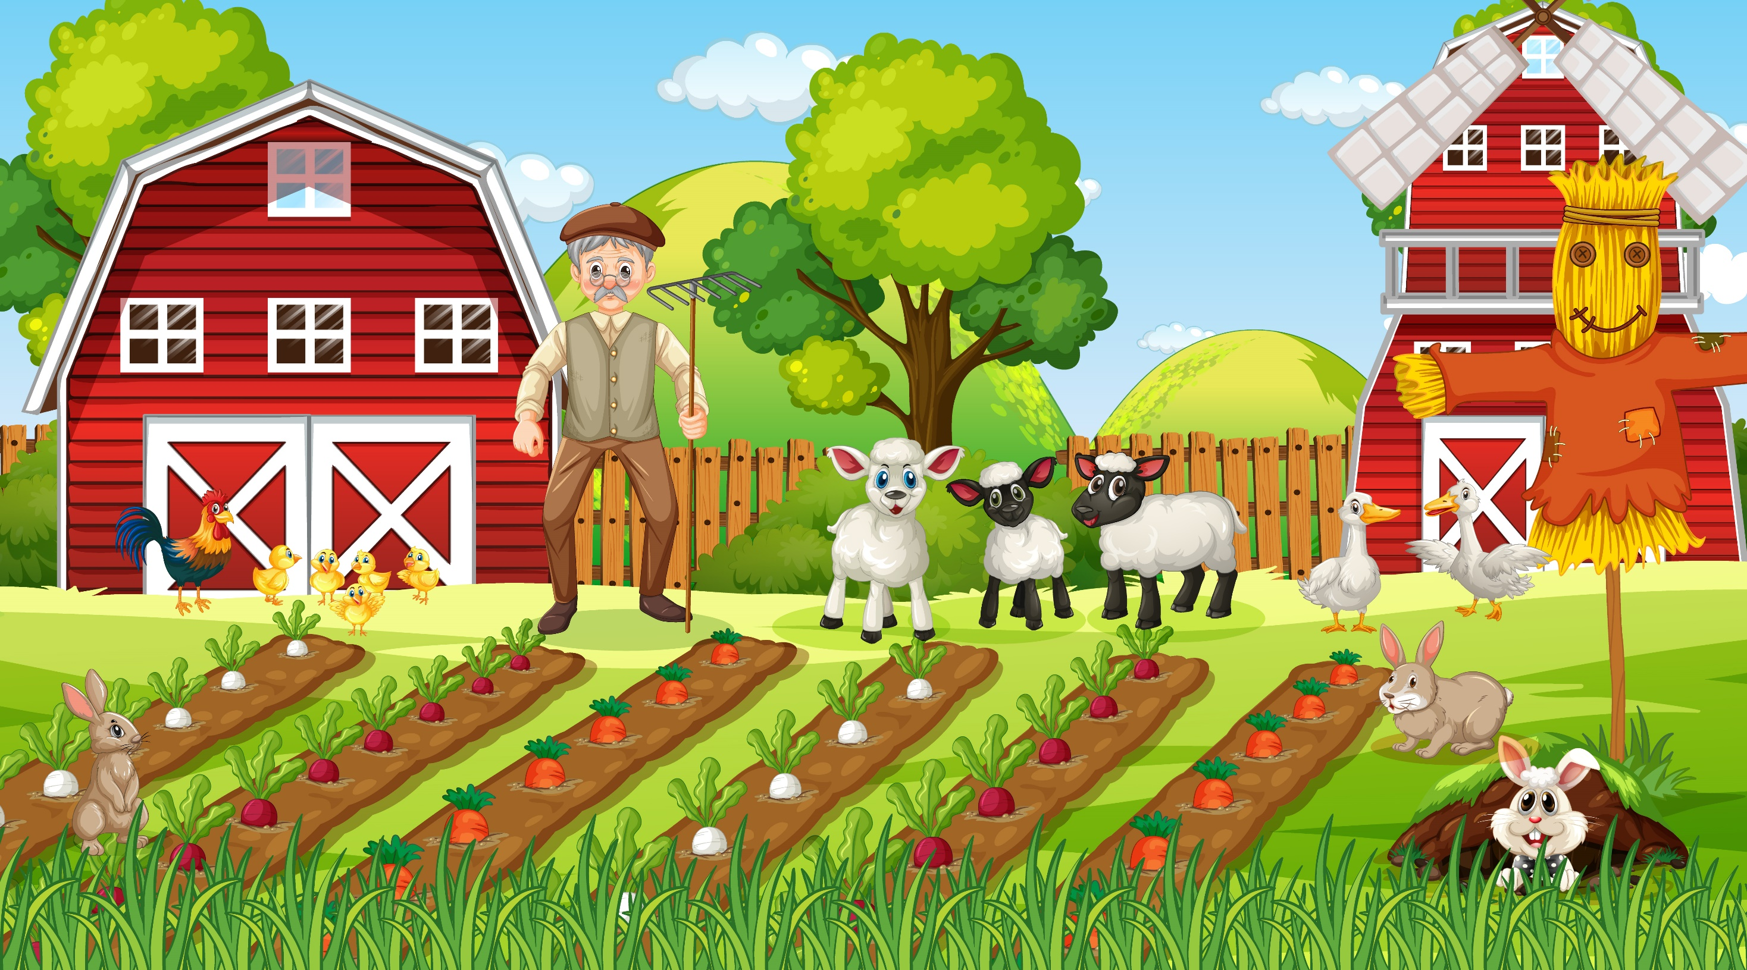




Notes:
GV phổ biến luật chơi: HS phải nhổ cỏ, bắt sâu, tưới nước và cho rau củ để hoàn thành nhiệm vụ, thu hoạch được rau củ.
GV nhấn vào con sâu trên quả bí để đi đến câu hỏi
GV nhấn vào đám cỏ để đi đến câu hỏi
GV nhấn vào bình tưới nước để đi đến câu hỏi
Cuối cùng, GV nhấn vào quả bí không có con sâu (gần con thỏ) để đi đến trang slide thu hoạch rau củ

Slide 6


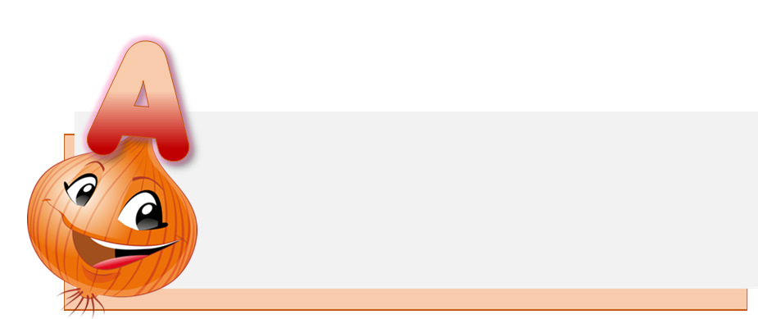
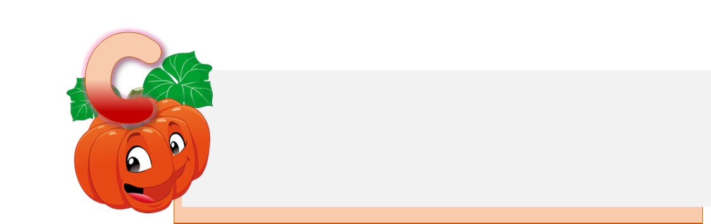

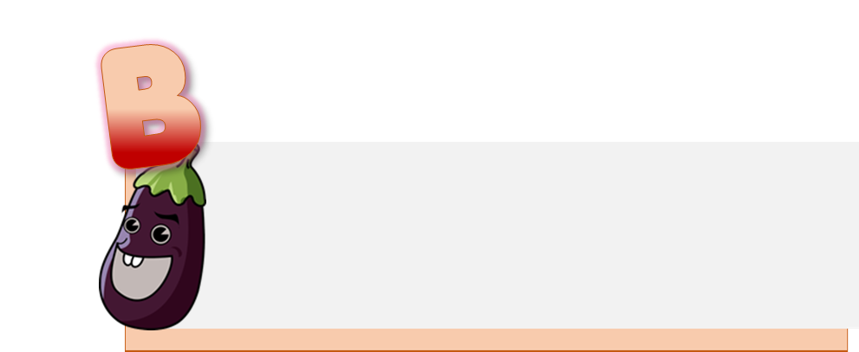
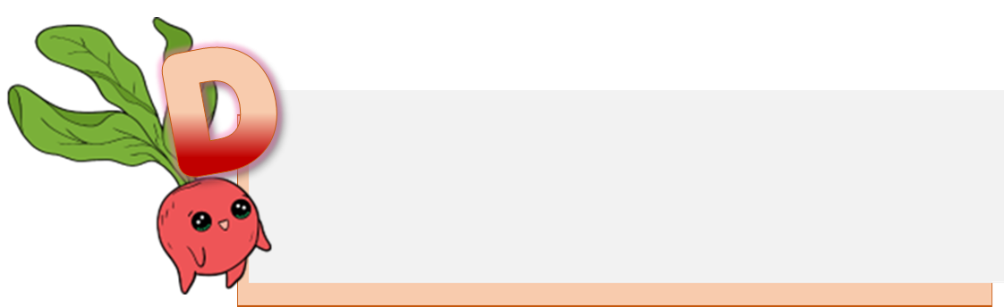

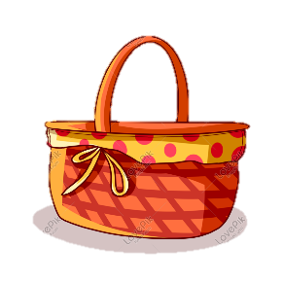
Sáu mươi hai nghìn chín trăm sáu mươi lăm đề-xi-mét vuông viết là?
6 392dm²
692dm²
62 965dm²
62 956dm²
Notes:
Bấm chọn đáp án. (Chú ý để chuột vào khung trắng của đáp án, không để chuột trên số). Sau khi chọn đáp án GV bấm vào chiếc giỏ phía dưới để quay trở lại trang số 6

Slide 7



4dm²+ 3cm²=... cm²
403cm²
43cm²
cm²
34cm²

Slide 8
300dm²= .... cm²
300
30
13
3

Slide 9


Slide 10
KHÁM PHÁ

Slide 11
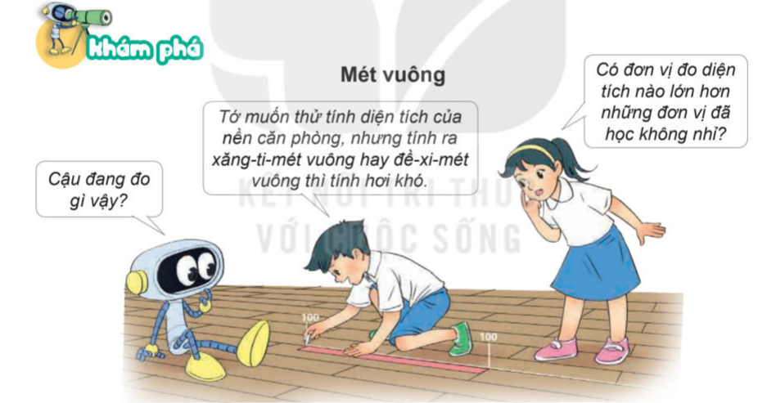

Slide 12
1m²
1m
Hình vuông có cạnh dài 1 m thì có diện tích là: 1 mét vuông.
- Mét vuông chính là diện tích của hình vuông có cạnh dài 1m.

Slide 13

2
m
Mét vuông viết tắt là:
Cùng tìm hiểu mối quan hệ giữa
mét vuông và đề-xi-mét vuông

Slide 14
1m
1dm²
1dm
1m
Hình vuông lớn có 100 hình vuông nhỏ
Hình vuông lớn có mấy hình vuông nhỏ?
Mỗi hàng có 10 hình vuông nhỏ,có 10 hàng.

Slide 15
1dm
1 m
Diện tích hình vuông lớn là bao nhiêu hình vuông nhỏ?
Hình vuông có cạnh dài 1m có diện tích bằng tổng diện tích của 100 hình vuông nhỏ có cạnh dài 1dm.

Slide 16
1dm²
1m
1m²
1m² bằng bao nhiêu đề- xi- mét vuông?
1m² = 100dm²
100dm² = …..m²
Hình vuông lớn có 100 hình vuông nhỏ

Slide 17
1 m² = 100 dm²
100 dm² = 1 m²
10 000 cm²
1 m² = ….. cm²
Sắp xếp lại các đơn vị đo diện tích đã học theo thứ tự từ lớn đến bé?
m²
, dm²
, cm²

Slide 18
HOẠT ĐỘNG

Slide 19
1. Chọn số đo phù hợp với cách đọc.
43 dm²
Bốn mươi ba mét vuông
43 cm²
Hai trăm sáu mươi mét vuông
43 m²
Bốn mươi ba đề- xi-mét vuông
Bốn mươi ba xăng – ti- mét vuông
260 m²

Slide 20

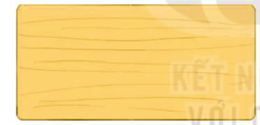
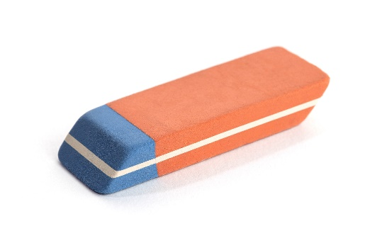
2. Chọn số đo phù hợp với diện tích của mỗi đồ vật dưới đây.
Mặt bàn
Cục tẩy
Bìa sách
43 dm²
1 m²
6 cm²

Slide 21
3. Số?
a) 1 m² = dm²
5 m² = dm²
500 dm² = m²
?
100
?
500
?
5
?
150
b) 1m² 50dm² = dm²
4m² 20dm² = dm²
3m² 9dm² = dm²
420
?
?
309

Slide 22
VẬN DỤNG
Tính diện tích chiếc giường của em theo đơn vị
m²

Slide 23
CHÚC CÁC EM HỌC TỐT!

